Slide 1
Neo4j

Slide 2

מערכת ניהול נתונים המבוססת על מבנה של גרף (Graph Store).
מורכב משני אלמנטים, קודקודים וקשתות.
משמש לשמירת מידע הקשור לרשתות וקשרים חברתיים.
מאפשר למצוא חברים של קודקוד וחברים של חברים עד דור 10.
Notes:
לפעמים הקשרים בין הישויות יותר חשוב מהמידע עצמו.
במקום לחפש דרך כיצד לשנות את מבנה הנתונים כך שיתאים לאחסון, שליפה ועיבוד הנתונים במספר רב של מכונות, בסיסי הנתונים מבוססי גרפים באו על מנת לפתור את בעיות המידול של קשרים בין ישויות בבסיס הנתונים – לדוגמה – קשרים בין אנשים ברשת חברתית, קרבה בין מיקומים גיאוגרפיים, רצף של אירועים, זיהוי הונאות וכיו"ב. מידול של תרחישים מעין אלה בבסיסי נתונים רלציוניים היא אפשרית בעזרת טבלת קשר בין יישות א' ליישות ב', אך שליפות נתונים עבור בעיות מסוג זה דורשות כתיבת שאילתות רקורסיביות אשר גוזלות משאבים רבים.

Slide 3
Compare to SQL
RDBMS | Neo4J
Table | Graph
Row | Node
Column and Data | Property and its values
Constraint | Relationship
Join | Traversal

Slide 4
CQL - Cypher Query Language
שפת השאילתות לבסיסי נתונים של Neo4j.
זוהי שפה דקלרטיבית
התחביר פשוט וקריא
השפה משמשת כדי ליצור ולאחזר את היחסים בין הנתונים מבלי להשתמש בשאילתות מורכבות.
Notes:
שפה דקלרטיבית
שפה המבטאת את הלוגיקה החישובית מבלי להגדיר את בקרת הזרימה שלה.
כלומר, התכנית מתארת מה היא צריכה לבצע ולא איך לבצע.
בשונה מתכנות אימפרטיבי, הדורש הגדרה של אלגוריתם.
שאילתות מורכבות המכילות למשל
JOIN

Slide 5
Common CQL Clauses
CQL Clause | Usage
CREATE | Create nodes, relationships and properties
MATCH | Retrieve data about nodes, relationships and properties
RETURN | Return query results
WHERE | Provide conditions to filter retrieval data
DELETE | Delete nodes and relationships
REMOVE | Delete properties of nodes and relationships
ORDER BY | Sort retrieved data
SET | Add or update labels

Slide 6
נשתמש באתר המדמה לנו עבודה מול Neo4j
http://Console.neo4j.org
כדי שיהיה לנו מסודר בעיניים נמחוק קודם את המבנה שקיים כבר באתר:
MATCH (n) OPTIONAL MATCH (n)-[r]-() DELETE n,r
אנו ניצור מבנה גרף חדש המתאר משפחה:
הורים: מיכל וקובי
ילדים: יואב ותותי
חיות מחמד: לאסי, קטי ופישי.

Slide 7
Create
יצירת קודקוד ((Node
Create ( <node-name>:<label-name> {
<Property1-name>:<Property1-Value>,
........ ,
<PropertyN-name>:<PropertyN-Value> } )
← בפקודת Create אחת ניתן ליצור רשימה של צמתים.

Slide 8
Create
Create (Michal:Person {name:'Michal', age: 36,gender:"female"}),
(Koby:Person {name:'Koby', age: 39,gender:"male"}),
(Yoav:Person {name:'Yoav', age: 10,gender:"male"}),
(Tuti:Person {name:'Tuti', age: 4,gender:"female"}),
(Lassy:Pet {name:'Lassy', age: 2,gender:"female" ,type: "dog"}),
(Caty:Pet {name:'Caty', age: 4,gender:"male", type: "cat"}),
(Fishy:Pet {name:'Fishy', age: 6,gender:"male", type: "fish"})

Slide 9
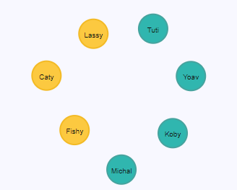
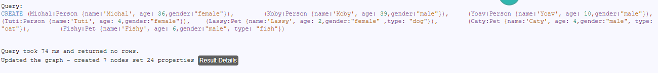
Create
Notes:
התוצאה של הרצת ה
CREATE
ב-
DEMO

Slide 10
Relations
יצירת יחסי גומלין בין הקודקודים:
Create (node1)-[:RelationshipType]->(node2)
←שוב, בפקודת Create אחת ניתן ליצור רשימה של יחסים.

Slide 11
Relations
Create (Koby)-[:married]->(Michal),
(Michal)-[:married]->(Koby),
(Yoav)-[:son]->(Michal),
(Tuti)-[:son]->(Michal),
(Yoav)-[:son]->(Koby),
(Tuti)-[:son]->(Koby),
(Yoav)-[:owner]->(Lassy),
(Yoav)-[:owner]->(Caty),
(Tuti)-[:owner]->(Fishy)
Notes:
יצירת יחסי הגומלין בין הקודקודים בדוגמא שלנו
ב-
Demo
שלנו, לא ניתן להפריד בין 2 הפקודות וצריך לייצר את הקוקודים והיחסים בו זמנית.

Slide 12
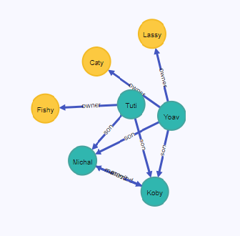

Slide 13
Match
בעזרת הפקודה Match מאחזרים מידע מבסיס הנתונים
MATCH (node:label)
RETURN node
לדוגמא, החזר את כל הקודקודים שהם מסוג Person
MATCH (n:Person)
RETURN n

Slide 14
Match
בנוסף, ניתן להחזיר את כל הקודקודים לפי סוג היחס אליהם:
MATCH (node:label)-[: Relationship]->(n)
RETURN n
מה תהיה התוצאה של השאילתא הבאה?
MATCH (p:Person {gender:"male"})-[:owner]->(n)
RETURN n.name
דרך נוספת לכתוב את השאילתא:
MATCH (n)<-[:owner]-(p:Person {gender:"male"})
RETURN n.name
Notes:
תוצאת השאילתא:
את השם של כל הקודקודים שיש להם יחס מסוג
owner
לקודקוד מסוג
person
שהוא גם
male
בדוגמא שלנו –
Caty
Lassy

Slide 15
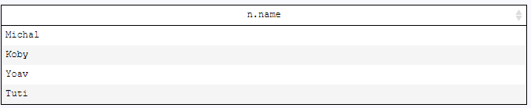
More Examples
Match (n:Person) return n.name
Notes:
שמות כל האנשים כלומר, של קודקודים מסוג
Person

Slide 16
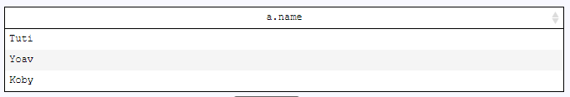
More Examples
Match (a)-->(b{name:'Michal'}) RETURN a.name
Notes:
כל מי שיש לו קשרים עם
Michal

Slide 17

More Examples
Match (a{name:'Yoav'})-->(b:Pet) RETURN b.name
Notes:
כל החיות שקשורות ליואב

Slide 18

More Examples
Match (a{name:'Koby'})-[:married]->(b) RETURN b.name
Notes:
מי נשוי ל-
Koby

Slide 19
More Examples
רשימת האנשים הקשורים ל-koby (לא משנה מהות הקשר):
MATCH (a:Person)-->(b{name:‘Koby'}) RETURN a
כל הקשרים שיש לקובי (לא רק קשרים ישירים):
MATCH (a {name:'Koby'})-[*]-(b) RETURN DISTINCT b
כל הקשרים מסוג son ומסוג married:
MATCH (a)-[:son|:married]-(b) RETURN DISTINCT b
Notes:
כל הקשרים שיש לבלה (עד 2 דורות):
MATCH (a {name:'Bella'})-[*..2]-(b) RETURN DISTINCT b

Slide 20
Where
לפי תכונות-
MATCH (Person)
WHERE Person.gender = "male" AND Person.age>=18
RETURN Person
לפי קשרים-
MATCH (n)
WHERE (n)<-[:son]-({name: "Yoav"})
RETURN n
Notes:
תוצאה ראשונה:
(1:Person {age:39, gender:"male", name:"Koby"})
תוצאה שניה:
(0:Person {age:36, gender:"female", name:"Michal"})
(1:Person {age:39, gender:"male", name:"Koby"})

Slide 21
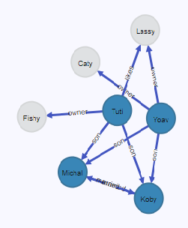
Add Relation
MATCH (a:Person),(b:Pet) WHERE a.name = 'Tuti' AND b.name = 'Lassy' CREATE (a)-[r1:likes]->(b)
Notes:
הוספת יחסי גומלין לקודקוד קיים
הוספנו את היחס
Likes
בין
Tuti
ל-
Lassy
R1 שם הקשת הספציפית הזו

Slide 22
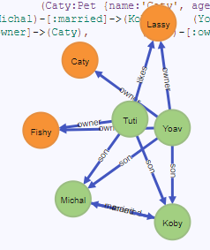
Add Relation
MATCH (a:Person),(b:Pet) WHERE a.name = 'Yoav' AND b.name = 'Fishy' CREATE (a)-[r1:owner]->(b)
Notes:
הוספנו את היחס
Owner
בין
Yoav
ל-
Fishy

Slide 23
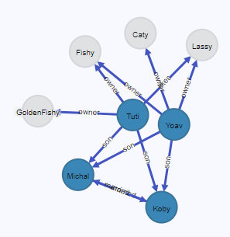
Add Relation
CREATE (GoldenFishy:Pet {name: "GoldenFishy", age:0.5,gender:"male", type: "fish"})
MATCH (a:Person),(b:Pet) WHERE a.name = 'Tuti' AND b.name = 'GoldenFishy' CREATE (a)-[r1:owner]->(b)
Notes:
יצרנו
Pet
חדש העונה לשם
GoldenFishy
וחיברנו אותו ל-
Tuti
ביחס
owner

Slide 24
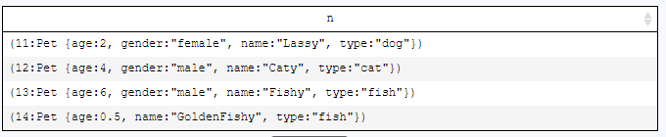
Remove
מאפשרת מחיקת תכונות של קודקוד
MATCH (node:label{properties . . . . . . . })
REMOVE node.property RETURN node
לדוגמא:
MATCH (GoldenFishy:Pet {name: "GoldenFishy", age:0.5,gender:"male", type: "fish"}) REMOVE GoldenFishy.gender
MATCH (n:Pet) RETURN n
Notes:
בדוגמא מסירים את התכונה
gender
של
Pet
ששמו
Golden Fishy
לאחר מכן מחזירים את כל ה
Pet
ורואים שאכן התכונה נמחקה

Slide 25
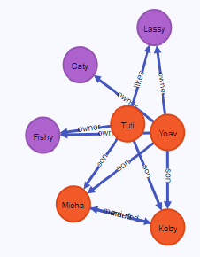
Delete
מחיקת כל הקודקודים:
MATCH (n) detach delete n
מחיקה של קודקוד ספציפי (כולל הקשרים שלו):
MATCH (GoldenFishy:Pet {name: "GoldenFishy", age:0.5,gender:"male", type: "fish"})
DETACH DELETE GoldenFishy
Notes:
מחיקה של קודקודים
לא הרצתי את המחיקה של כל הקודקודים בשלב הזה. אפשר להראות בסוף

Slide 26
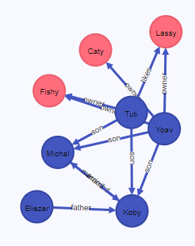
Add Generation
Create(Eliezer:Person {name:'Eliezer', age:82,gender:"male"})
MATCH (a:Person),(b:Person) WHERE a.name = 'Eliezer' AND b.name = 'Koby' CREATE (a)-[r1:father]->(b)
Notes:
הוספת דור

Slide 27
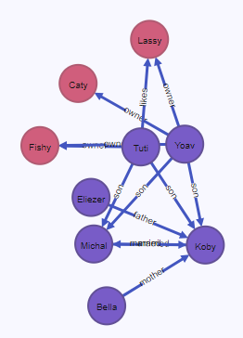
Add Generation
create(Bella:Person {name:'Bella', age:78,gender:"female"})
MATCH (a:Person),(b:Person) WHERE a.name = 'Bella' AND b.name = 'Koby' CREATE (a)-[r1:mother]->(b)
Notes:
הוספת דור

Slide 28
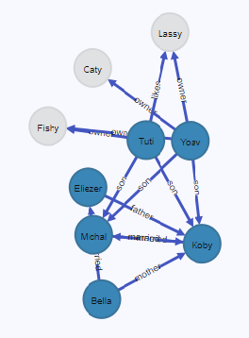
Add Generation
MATCH (a:Person),(b:Person) WHERE a.name = 'Bella' AND b.name = 'Eliezer' CREATE (a)-[r1:ex_married]->(b)
Notes:
הוספת דור

Slide 29
Basic Aggregation Functions
Function | Description
Count | Returns the number of rows returned by MATCH command
Max | Returns the maximum value from a set of rows returned by MATCH command
Min | Returns the minimum value from a set of rows returned by MATCH command
Sum | Returns the summation value of all rows returned by MATCH command
Avg | Returns the average value of all rows returned by MATCH command
MATCH (n:Person) RETURN avg(n.age)
MATCH (n:Person) RETURN collect(n.age)

Slide 30
Aggregation Functions
ממוצע גילאים:
Match (n:Person) Return avg(n.age)
רשימת כל הגילאים:
Match (n:Person) Return collect(n.age)
Notes:
collect
מחזיר קולקשיין של כל הגילאים

Slide 31
With
MATCH (n) WITH n ORDER BY n.property RETURN collect(n.property)
לדוגמא, רשימת כל השמות בסדר יורד עם הגבלה ל-3 שמות:
MATCH (n) WITH n ORDER BY n.name DESC LIMIT 3 RETURN collect(n.name)
Notes:
With
מאפשר לחלקי שאילתא להיות משורשרים יחד
ORDER BY
ASC is the default
LIMIT
יחזיר רק 3 תוצאות ראשונות

Slide 32
With
מה מבצעת השאילתא הבאה?
MATCH (c:Pet) WITH COLLECT(c) AS Pets MATCH (s:Person) WHERE ALL (x IN Pets WHERE (s)-[:owner]->(x)) RETURN s.name
Notes:
תשובה: מציאת איש שהוא הבעלים של כל החיות:
השאילתא לא תחזיר דבר כי אין בגרף שלנו
Person
העונה על התנאים

Slide 33
TF – IDF
Notes:
מכירים את זה שאתם קוראים אנסין באנגלית ולא מבינים כלום (כנראה שלא.. ;))
בקיצור, במצב כזה המורה אומר לחפש משפט שיש בו הרבה מילים שמופיעות גם בשאלה וסביר להניח שזו תהיה התשובה.
אז פה זה אותו רעיון.
יש לנו איזושהי שאלה ואוסף של משפטים ואנחנו צריכים לדרג את המשפטים ולהחליט איזה משפט הכי סביר שיהיה התשובה לשאלה. (המשפט עם הדירוג הגבוה ביותר.)

Slide 34
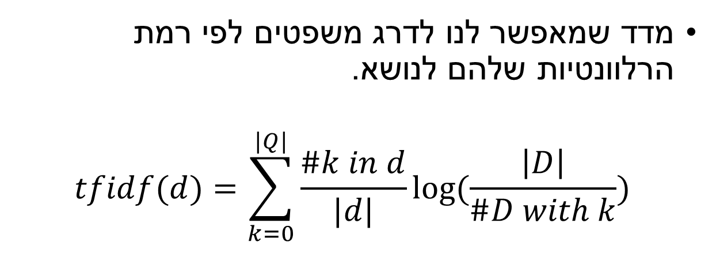
TF-IDF
מדד שמאפשר לנו לדרג משפטים לפי רמת הרלוונטיות שלהם לנושא.
$$tfidf(d)=\sum_{k=0}^{|Q|}{\frac{\#k in d}{|d|}log⁡(\frac{\left|D\right|}{\#D with k})}$$
Notes:
עבור כל מילה מהשאלה (key-word) נספור כמה פעמים היא מופיעה במשפט/מסמך. (d)
נחלק במספר המילים שבמשפט. (|d|)
נכפיל בלוג של
מספר המשפטים/מסמכים במאגר. (|D|) חלקי מספר המשפטים שמילת המפתח הנוכחית מופיעה בהם.

Slide 35
דוגמא:
שאלה: מי אכל תפוח וגם בננה?
משפט 1: "תפוח זהו פרי שקיים באדום וגם בירוק וגם בצהוב"
משפט 2: "אם יוסי אכל בננה וגם תפוח הוא יהיה בריא וחזק מאוד כשיגדל"
משפט 3: "אתמול יוסי אכל תפוח, שני אפרסקים וגם בננה"
משפט 4: "אבא קנה אתמול תפוח, אפרסק וגם בננה"
משפט 5: "אתמול ראיתי שהקוף אכל בננה"

Slide 36
 | מי | אכל | תפוח | וגם | בננה | מס' המילים במשפט
משפט 1 | 0 | 0 | 1 | 2 | 0 | 9
משפט 2 | 0 | 1 | 1 | 1 | 1 | 12
משפט 3 | 0 | 1 | 1 | 1 | 1 | 8
משפט 4 | 0 | 0 | 1 | 1 | 1 | 7
משפט 5 | 0 | 1 | 0 | 0 | 1 | 5
 | 0 | 3 | 4 | 4 | 4
TF-IDF (משפט 1): 1/9*log(5/4)+2/9*log(5/4) = 0.0323
TF-IDF (משפט 2): 1/12*log(5/3)+1/12*log(5/4)+1/12*log(5/4)+1/12*log(5/4) = 0.04271
TF-IDF (משפט 3): 1/8*log(5/3)+1/8*log(5/4)+1/8*log(5/4)+1/8*log(5/4) = 0.064
TF-IDF (משפט 4): 1/7*log(5/4)+1/7*log(5/4)+1/7*log(5/4)= 0.04153
TF-IDF (משפט 5): 1/5*log(5/3)+1/5*log(5/4)= 0.06375
Notes:
המשפט עם הערך הגדול ביותר הוא משפט 3.

Slide 37
שאלת מבחן:
דרגו את המשפטים הבאים לפי דרגת הTF-IDF.
Q: apples and apes
D1: apes and monkeys eat bananas
D2: a man walked down the street and saw an elephant.
D3: monkeys eat apples and bananas
D4: apes like to eat apples
D5: would you like to eat apples and bananas?
Notes:
ככל שהמילה מופיעה פחות פעמים היא "יותר שווה".
ככל שהמשפט יותר קצר הוא "יותר שווה"
Apples – מופיעה 3 פעמים
And – מופיעה 4 פעמים
Apes – מופיעה פעמיים
דירוג המילים הוא
Apes
Apples
And
המשפט השני מכיל רק את המילה and שהיא הכי פחות שווה. וגם הוא ארוך יחסית אז הוא יהיה בדירוג הנמוך ביותר.
המשפט הרביעי לעומת זאת מכיל את 2 המילים השוות ביותר והוא קצר מאוד ולכן הוא יהיה מדורג הכי גבוה.
D3 יהיה שווה יותר מD5. ו1D יהיה גבוה משניהם.

Slide 38
שאלת מבחן נוספת:
דרגו את המשפטים הבאים לפי דרגת הTF-IDF.
Q: elephants with horns
D1: Mary went on a date with Larry
D2: Google will lock horns with Microsoft
D3: I never knew elephants had horns
D4: I saw elephants with big trunks
D5: Bears with blue ears also have horns

Slide 39
ועוד אחת...
Q: she has a nice home
D1: I saw that she did not come home before I left to work
D2: she must come home early tomorrow night
D3: she is looking for a nice home
D4: she said that she is smart
D5: she is nice but not that smart

